Slide 1
ПЕРВАЯ МИРОВАЯ ВОЙНА КАК РУБЕЖНЫЙ ПЕРИОД В ЕВРОПЕЙСКОЙ ИСТОРИИ
Мискевич Светлана Викторовна
учитель истории и обществоведения
ГУО «Средняя школа №34 г.Бобруйска»

Slide 2
ПРОБЛЕМНЫЙ ВОПРОС
Назовите основные итоги Первой мировой войны? Каковы её отложенные результаты?

Slide 3
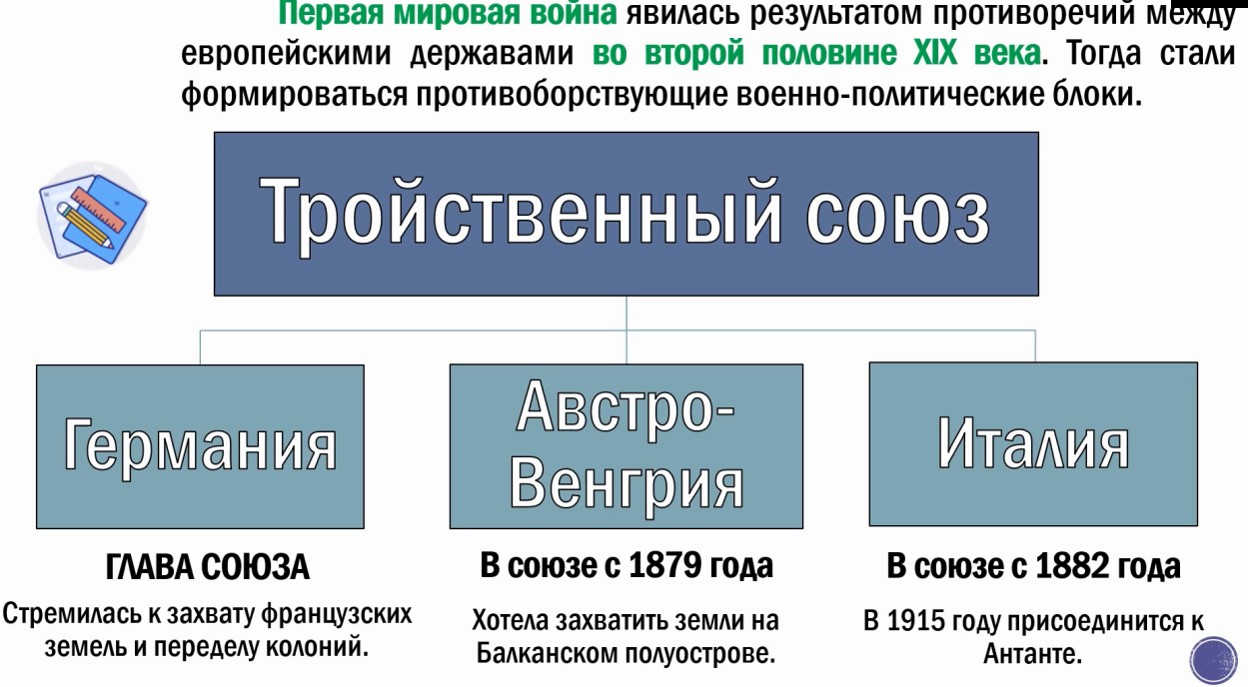

Slide 4
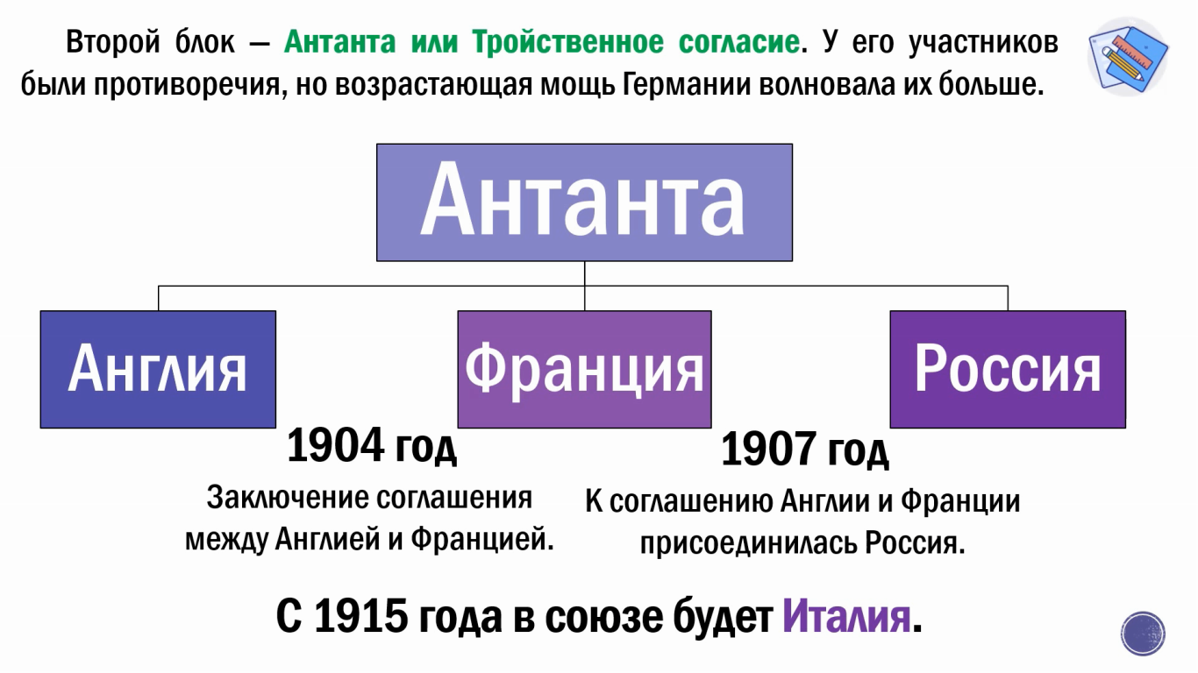

Slide 5
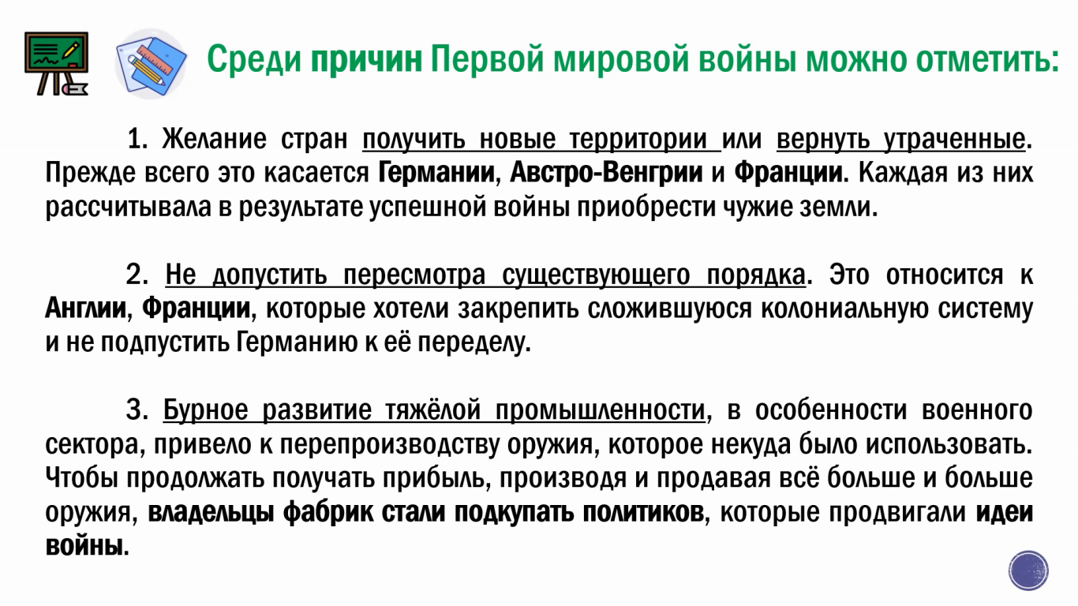

Slide 6
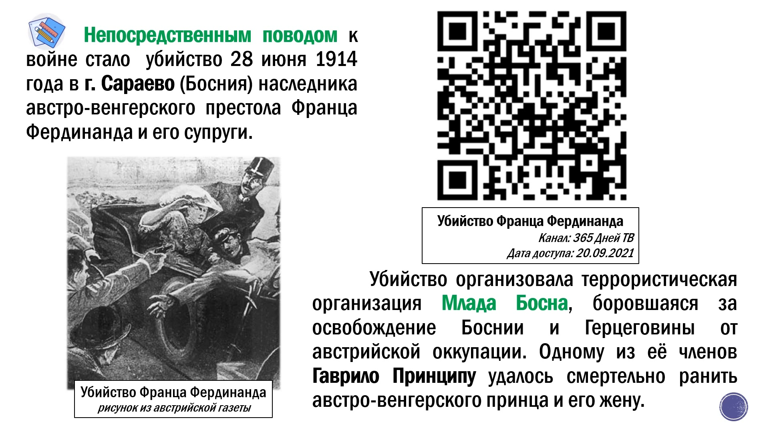

Slide 7
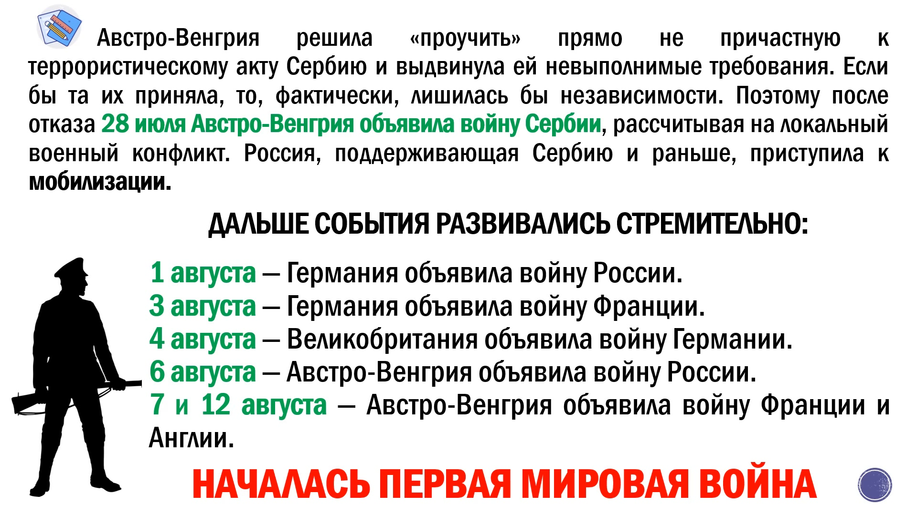

Slide 8
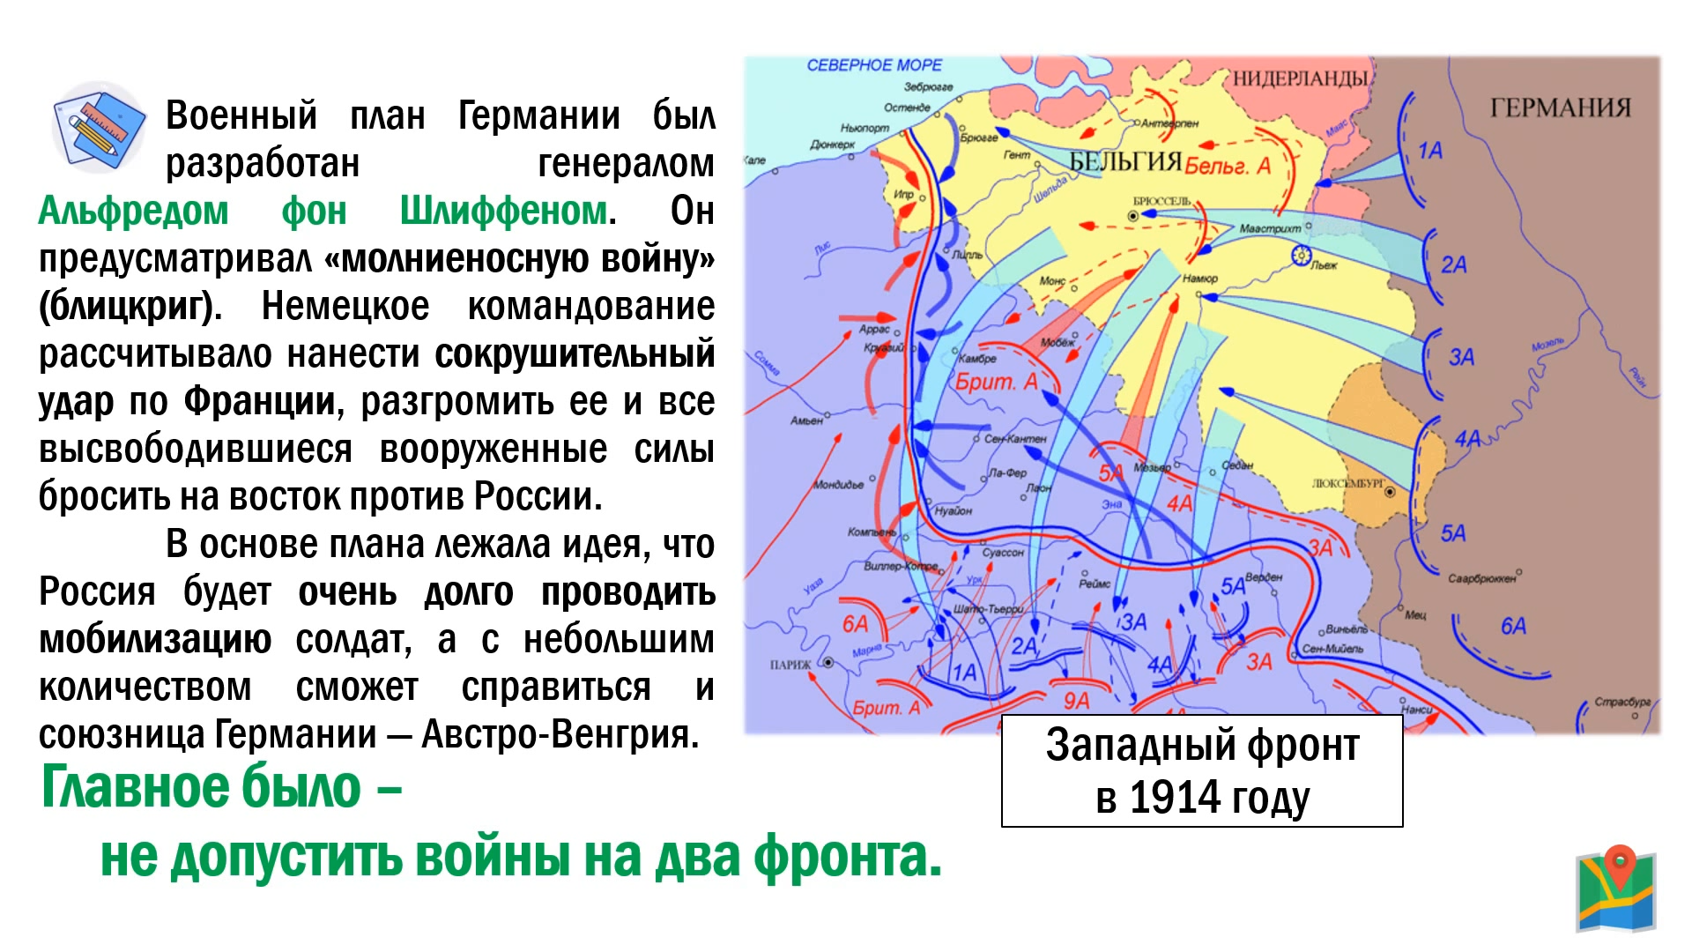

Slide 9
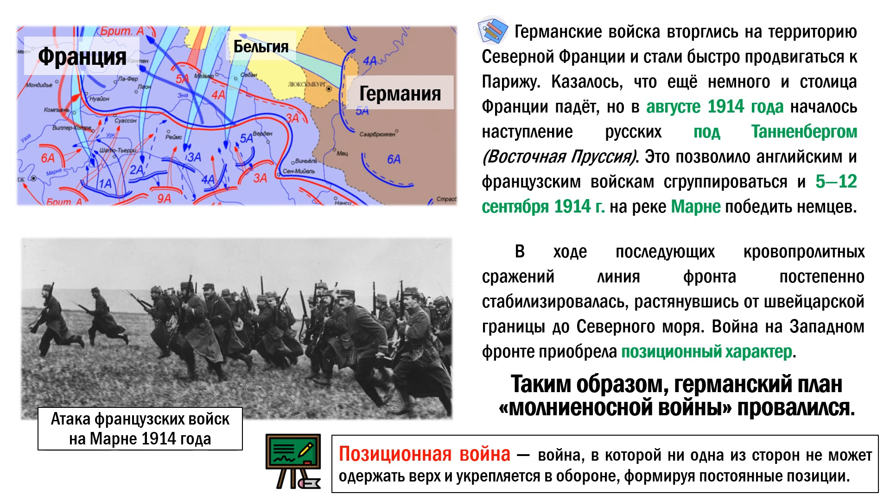

Slide 10
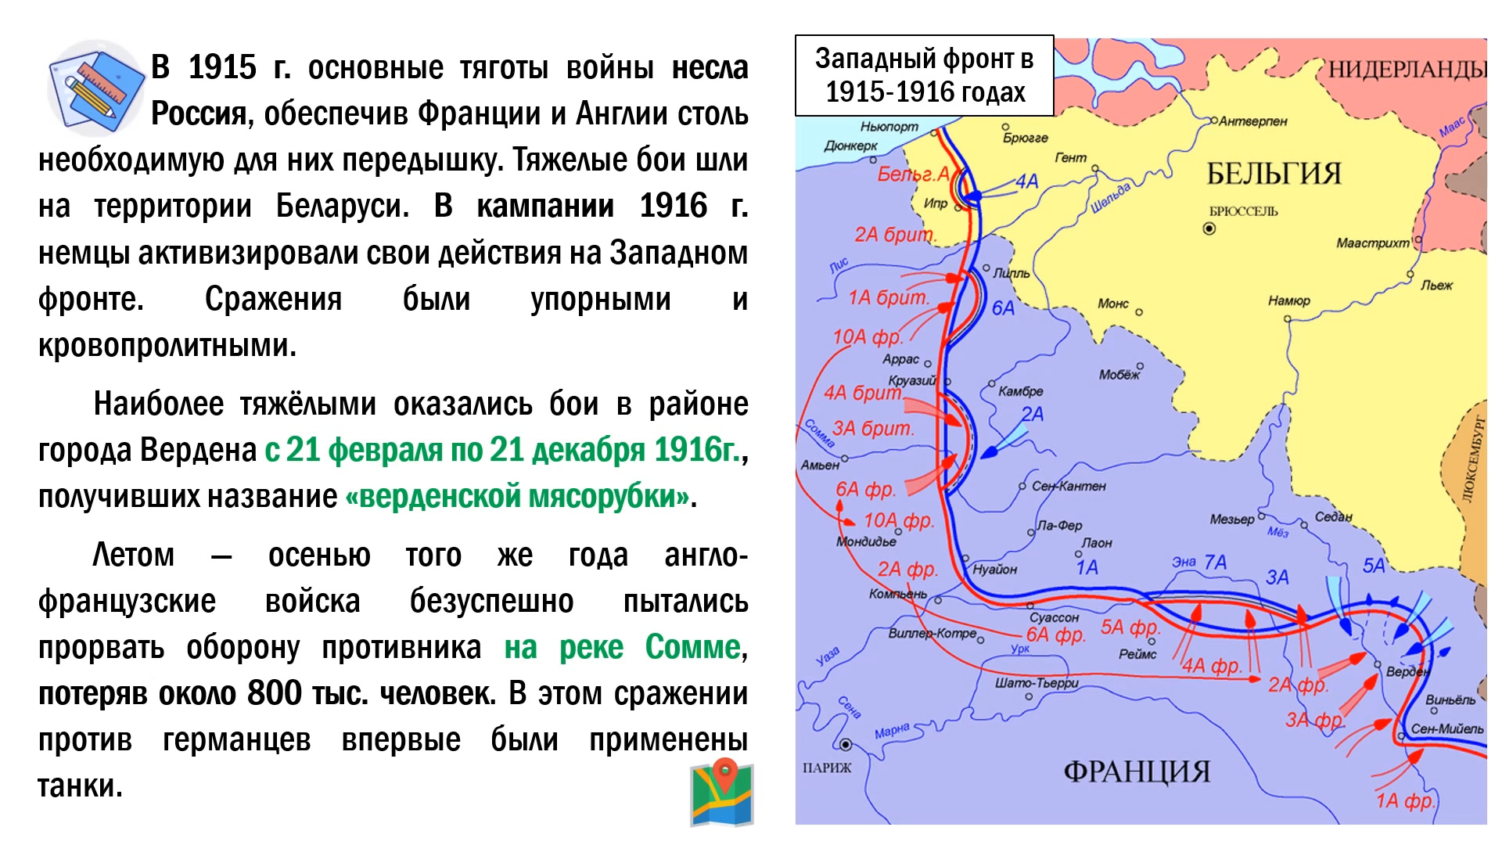

Slide 11
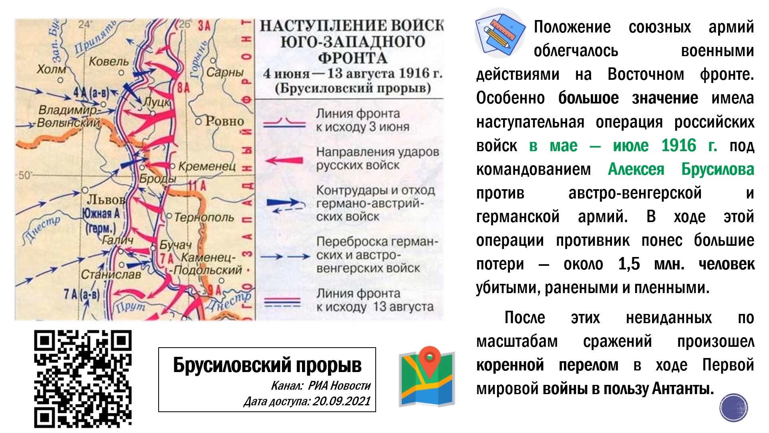

Slide 12
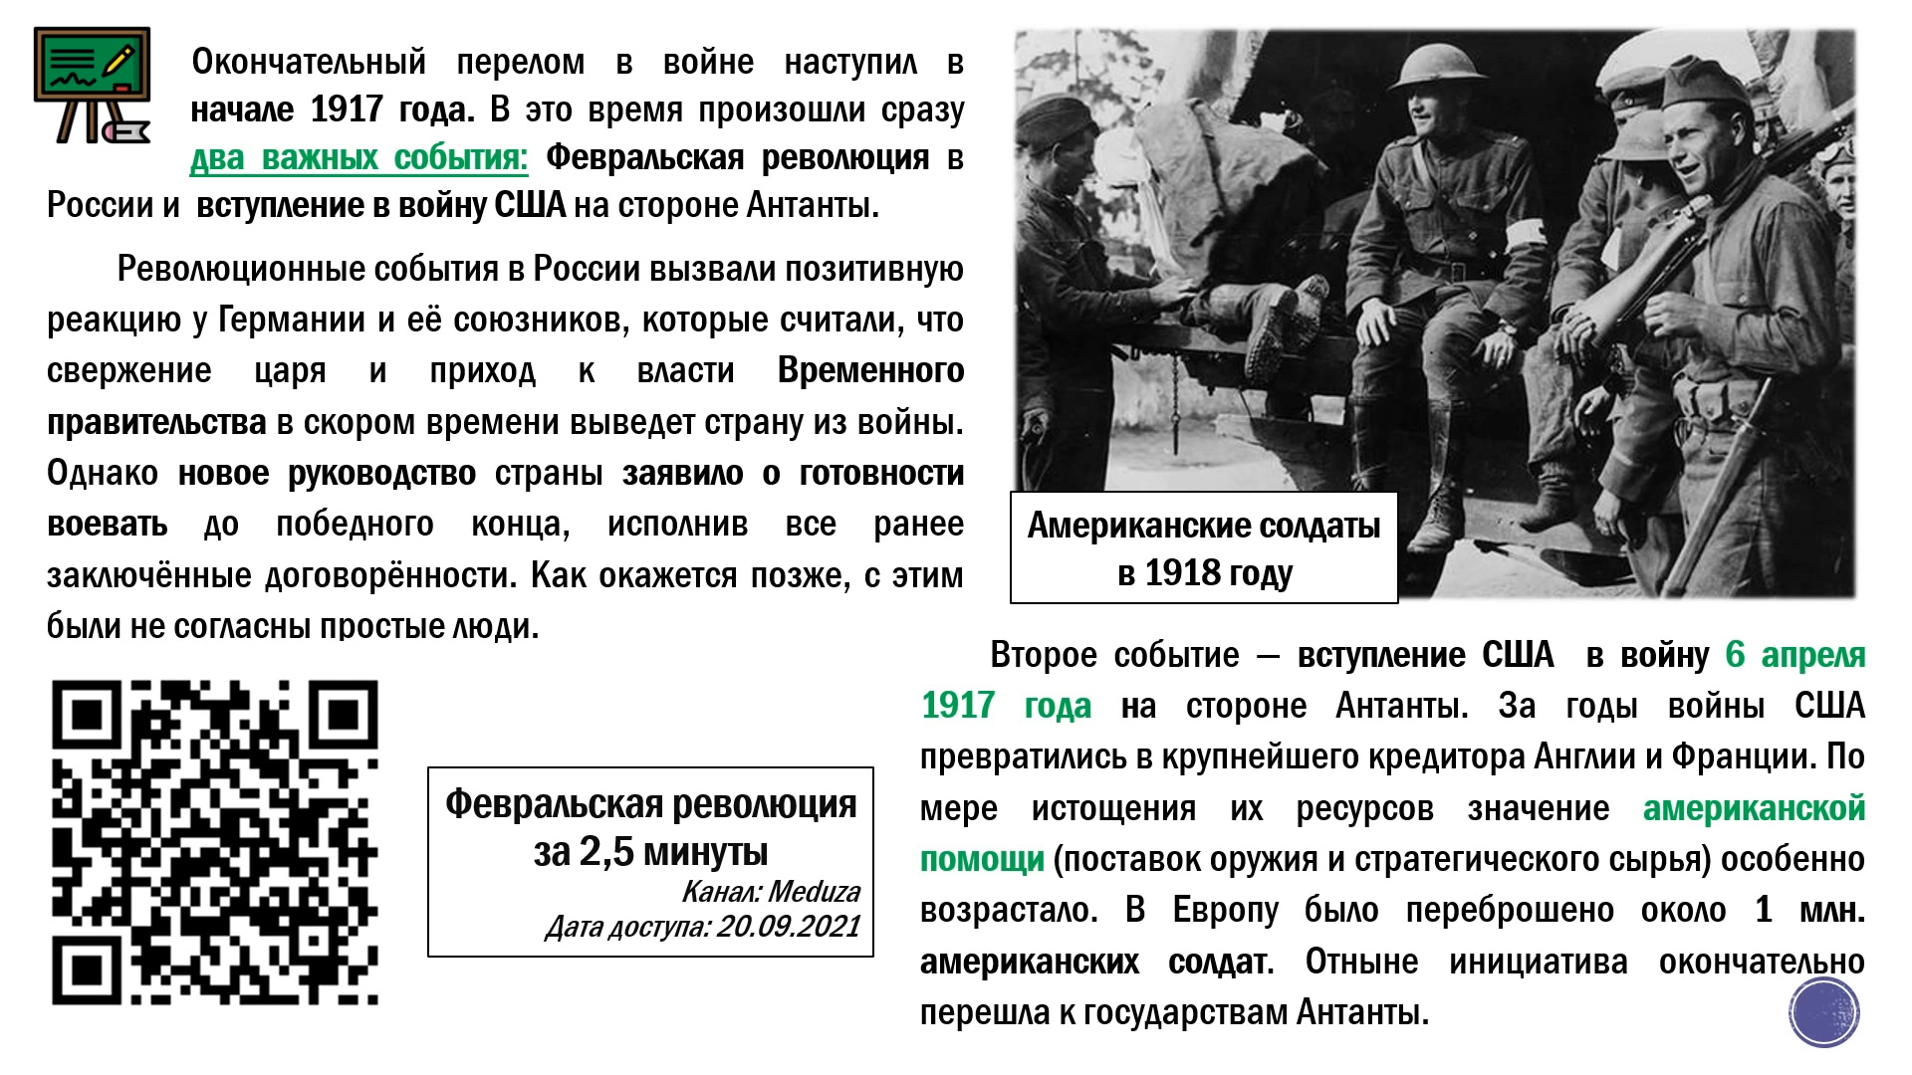

Slide 13
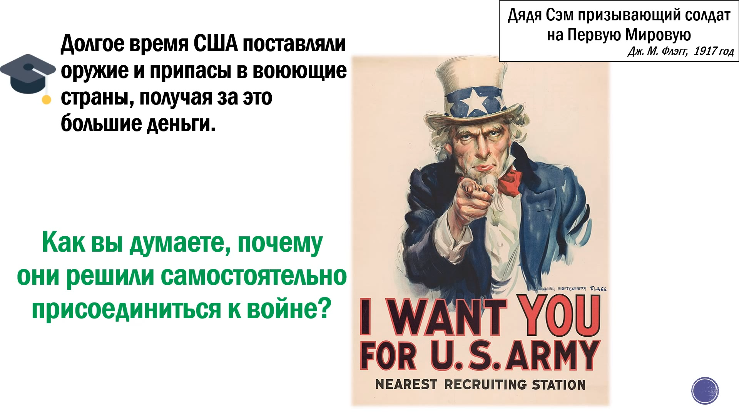

Slide 14
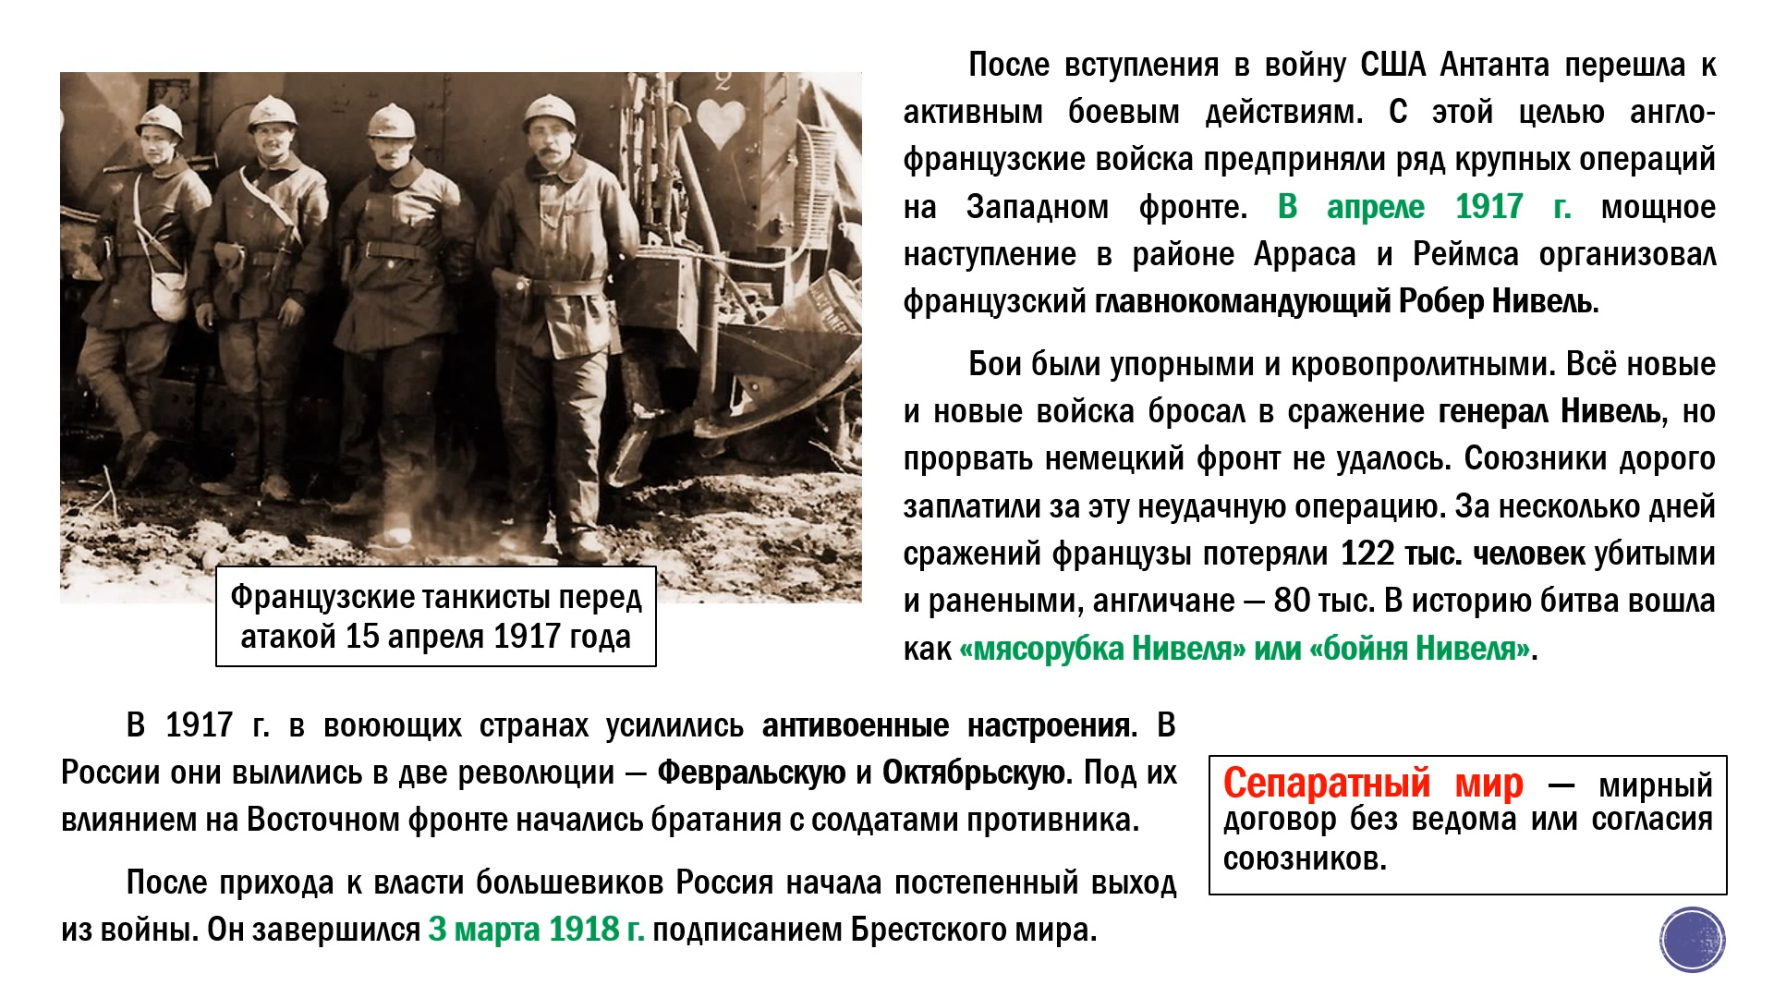

Slide 15
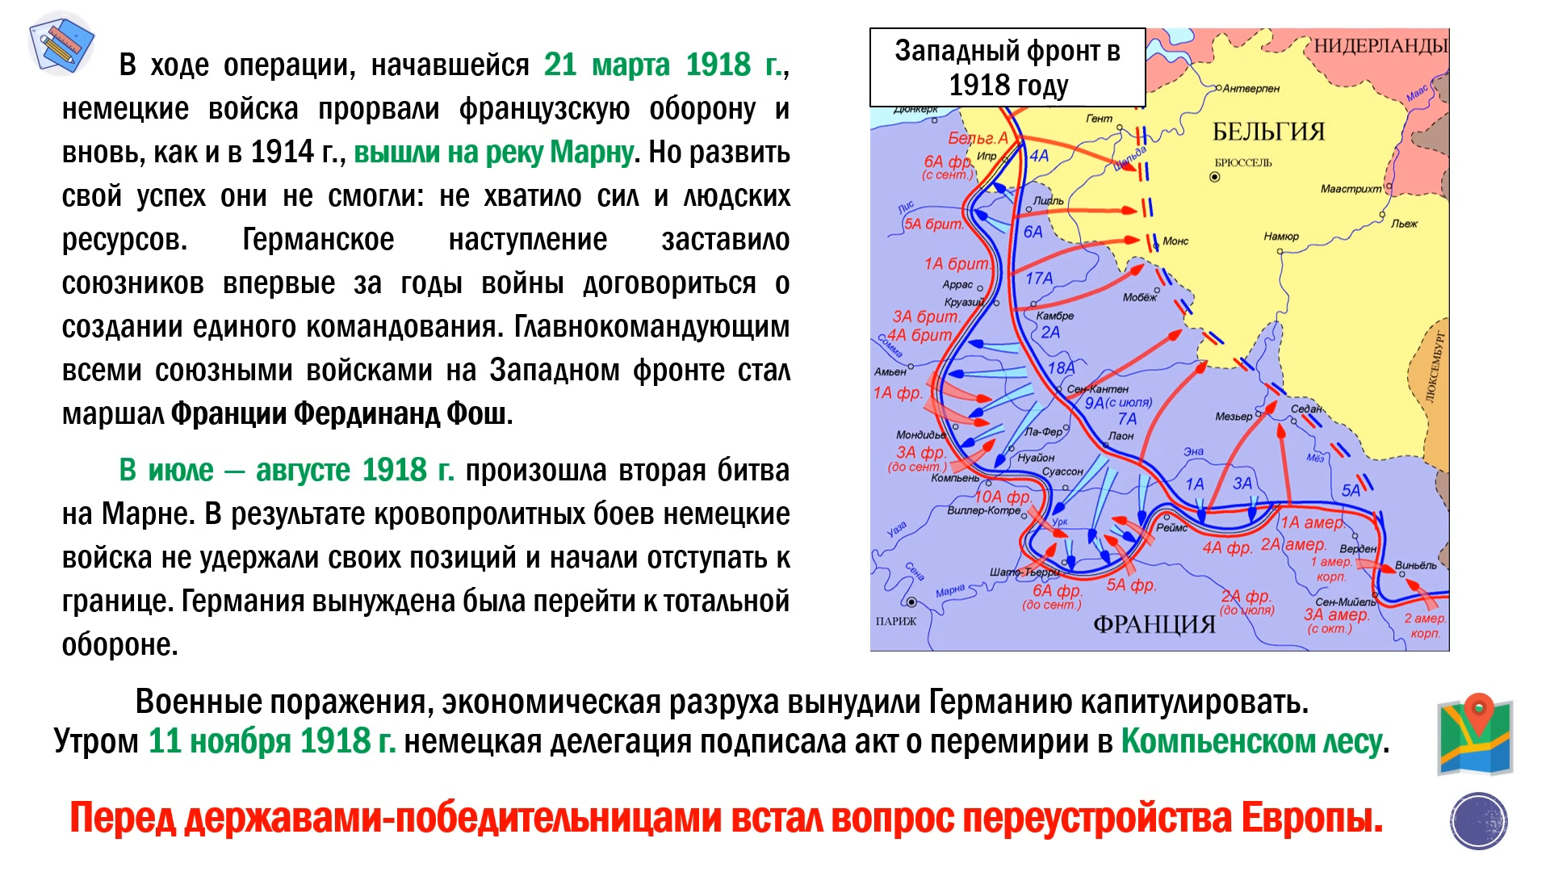

Slide 16
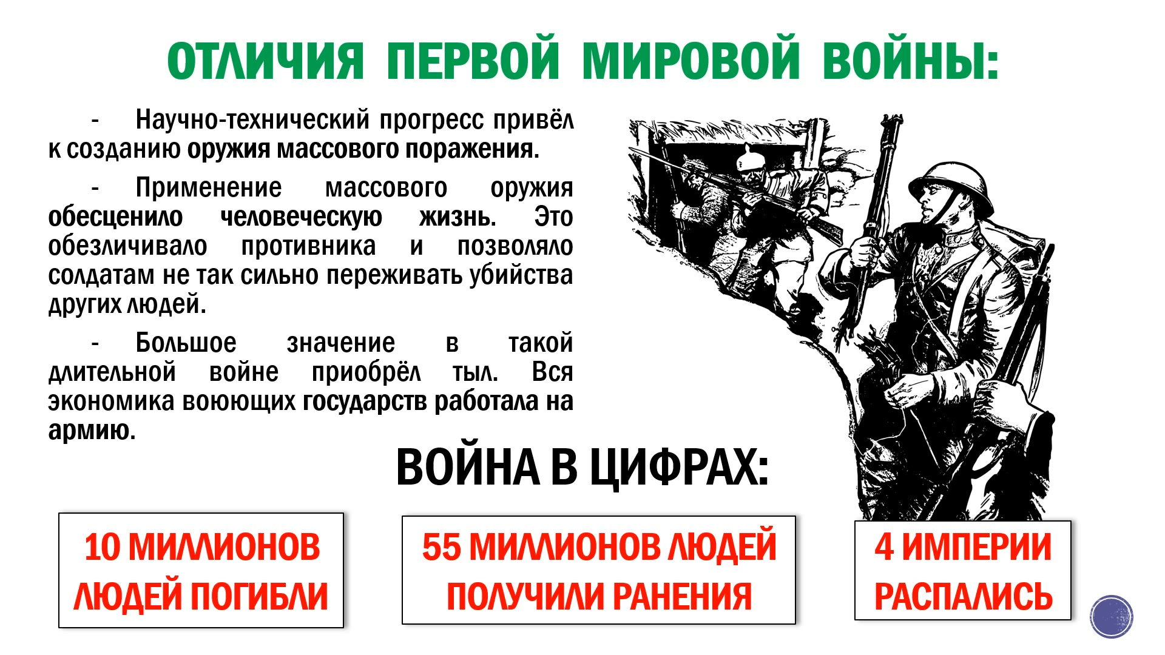

Slide 17
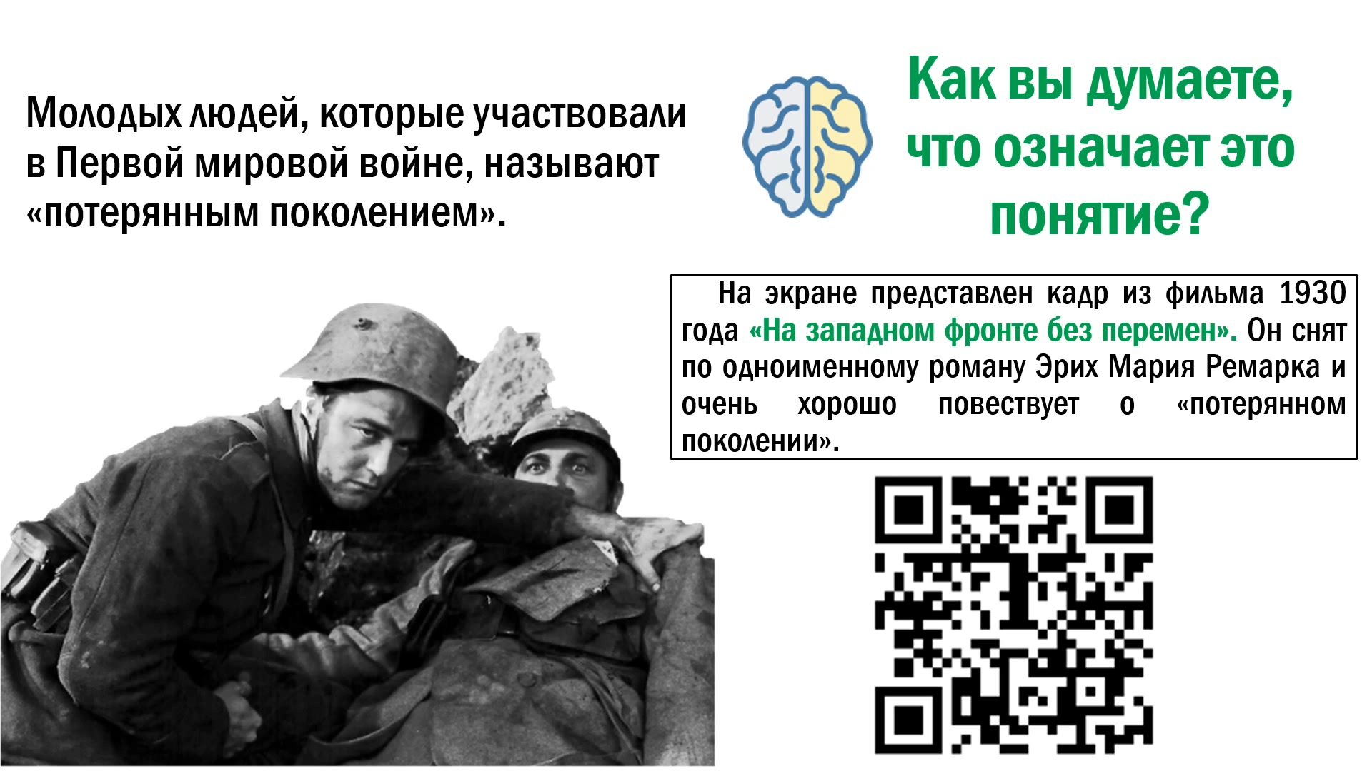

Slide 18
Домашнее задание:
§ 12, в.2 с.94 (письменно),
повторить § 1-11

